Slide 1
РОМАНСКОЕ ИСКУССТВО X—XII вв

Slide 2
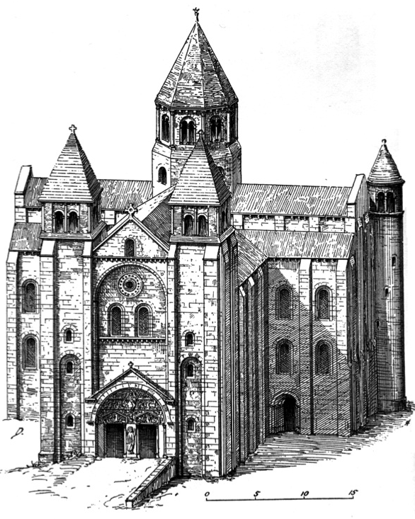
Романский стиль (от лат. romanus — римский) — художественный стиль, господствовавший в Западной Европе (а также затронувший некоторые страны Восточной Европы) в XI—XII веках (в ряде мест — и в XIII в.), один из важнейших этапов развития средневекового европейского искусства. Наиболее полно выразился в архитектуре.
Главная роль в романском стиле отводилась суровой крепостной архитектуре: монастырским комплексам, церквям, замкам. Основными постройками в этот период становятся храм-крепость и замок-крепость, располагающиеся на возвышенных местах, господствующие над местностью.

Slide 3
Характерные черты
Романская архитектура характеризовалась весьма энергичным и ярким стилем, причем это сказалось и на скульптуре: к примеру, капитали колонн нередко украшали потрясающие сцены с множеством фигур. В начале романики в Германии также возникли такие нововведения, как большие деревянные кресты, а также статуи Мадонны на троне. Кроме того, скульптурной доминантой того периода стал горельеф, что уже немало характеризует данный стиль. Цвета как в живописи, так и в архитектуре были не слишком выражены, яркими остались только многоцветные витражи – именно в этот период они использовались наиболее широко, но, увы, почти не сохранились до наших дней. Тимпаны, которые использовались в главных порталах церквей и храмов, заключали в себе сложные композиции, основанные на рисунках великих художников тех времен .Композиции в порталах были неглубокими: в пространство портала нужно было поместить заглавные рисунки, а также капители колонн и церковные тимпаны.

Slide 4
Источники и стиль
На протяжении 11-12 веков церковь наиболее сильно влияла на жизнь общества. Она стала также главным заказчиком произведений искусства, используя эмоциональное влияние искусства на умы простых людей и тем самым способствуя прогрессу развития романского искусства. Церковь провозглашала идею греховности человеческого мира, который был полон зла и соблазнов, возвышая над ним мир духовный, находящийся под влиянием добрых и светлых сил. Именно на этой основе в романике возник эстетический и этический идеал, противопоставленный античному искусству. Его главной особенностью было превосходство духовного над телесным. Это проявилось в живописи, романской архитектуре и скульптуре: изображения Страшного суда и Конца света пугали простых людей, заставляя трепетать перед силой Божьей.

Slide 5
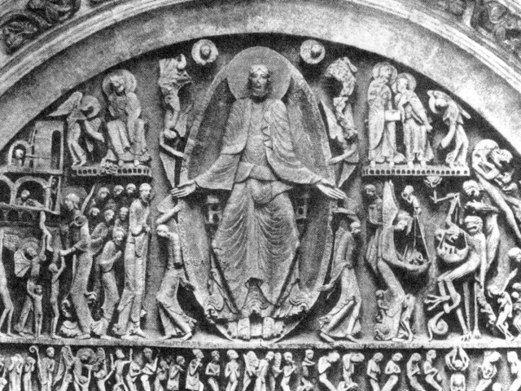
Страшный суд над порталом собора Сен-Лазар(Франция)

Slide 6
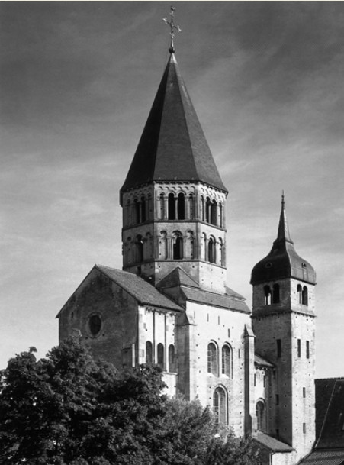
ФРАНЦИЯ
Ведущая роль в культурной жизни Европы долгое время принадлежала Франции: романское искусство формировалось здесь наиболее последовательно.
Бургундия (Восточная Франция) — один из самых богатых районов страны, в котором были сосре-доточены торговля и ремѐсла. В Бургундии построены самые крупные и величественные романские соборы Франции, отличавшиеся великолепным живописным и скульптурным убранством. Именно бургундские архитекторы разработали конструктивные новшества, позволившие уменьшить объѐм стен, увеличить вместимость соборов, достигнуть большой высоты сводов.
Монастырь Клюни. XI—XII вв.

Slide 7
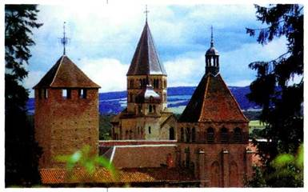
Церковь Святого Петра и Святого Павла в монастыре Клюни (1088—1131 гг.) — типичный пример французской романской архитектуры. Сохранились только небольшие фрагменты этой постройки, а также описания и рисунки. Тогда это была самая большая церковь в Европе. Общая длина храма составляла сто двадцать семь метров, высота центрального нефа — свыше тридцати метров. Пять высоких башен украшали церковь. Монастырь в Клюни в то время называли «вторым Римом». О богатстве и величии монастыря свидетельствует, например, тот факт, что в Клюни ежегодно кормили до семнадцати тысяч бедняков.
Монастырь Клюни. XI—XII вв.

Slide 8
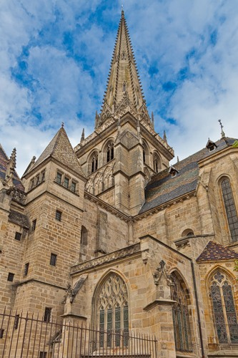
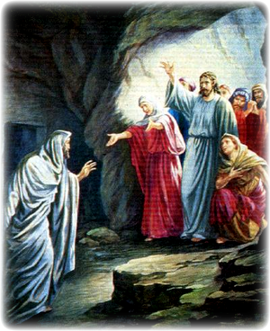
По преданию, в церкви Сен-Лазар хранились останки Лазаря, воскрешѐнного Христом.
церквовь Сен-Лазар в Отене
(1112—1132 гг.)
Иллюстрация предания

Slide 9
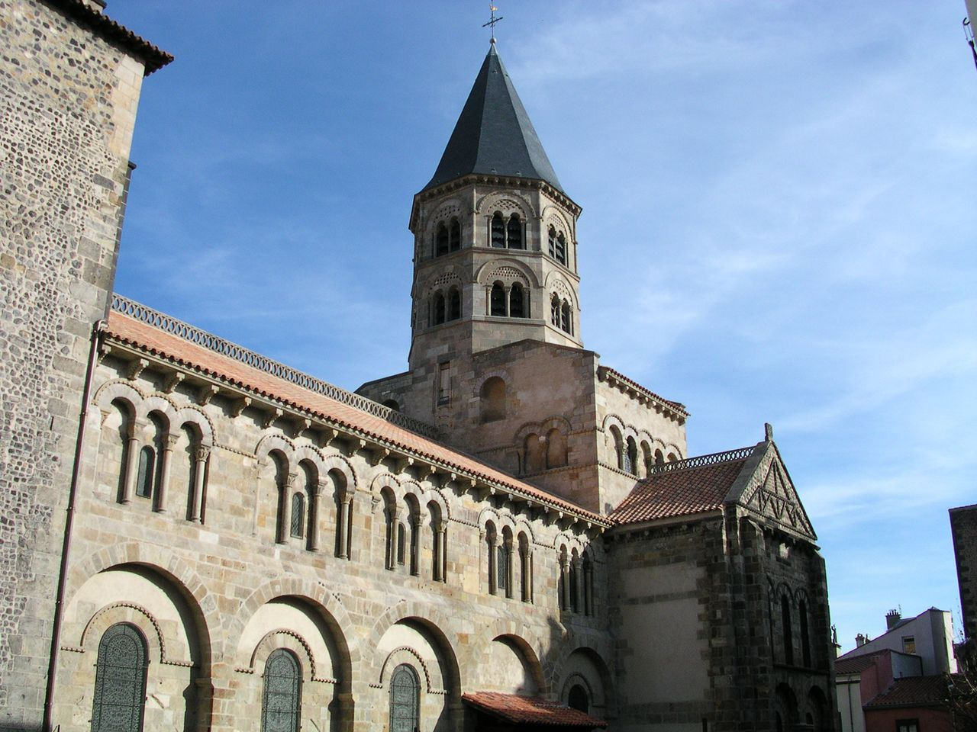
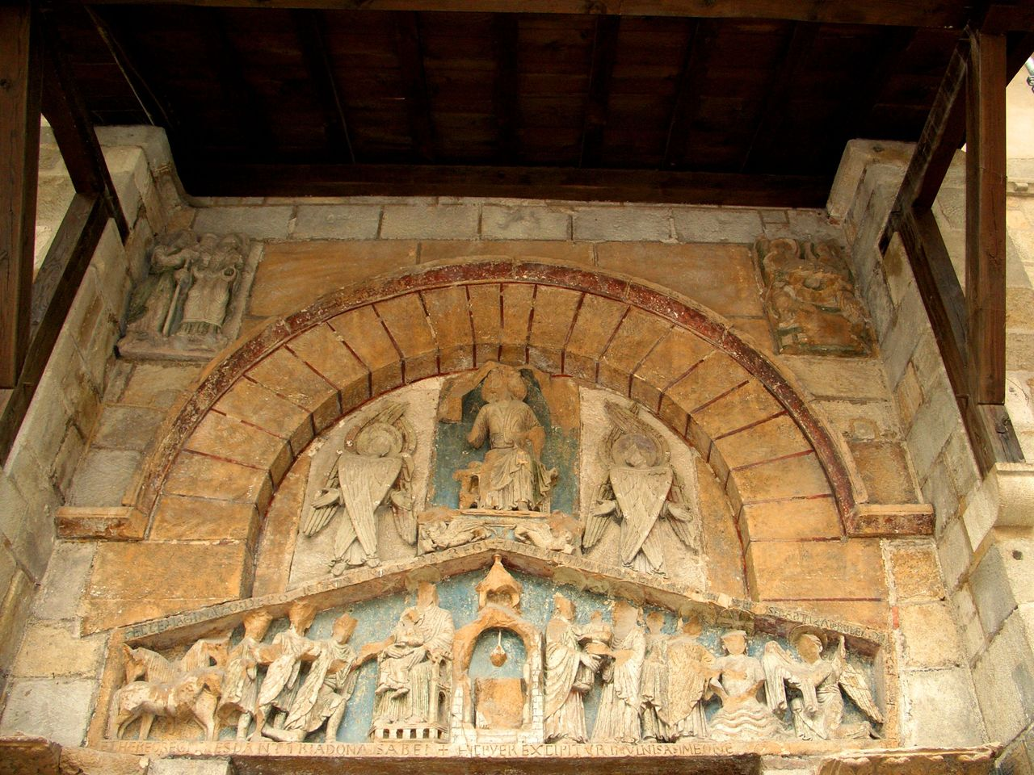
Для архитектуры Оверни (Центральная Франция) характерны мощь, простота и монументальность. В массивных церквах с толстыми стенами скульптурные украшения использовались скупо. Например, церковь Нотр-Дам-дю-Пор в Клермоне (XII в.) снаружи была оформлена неглубокими нишами, небольшими скульптурными вставками и каменными плитками разных оттенков. Только в конце XIIв. на еѐ южном портале поместили рельеф с изображением Христа во «славе» и сценами из Нового завета.
Нотр-Дам-дю-Пор в Клермоне (XII в.)

Slide 10
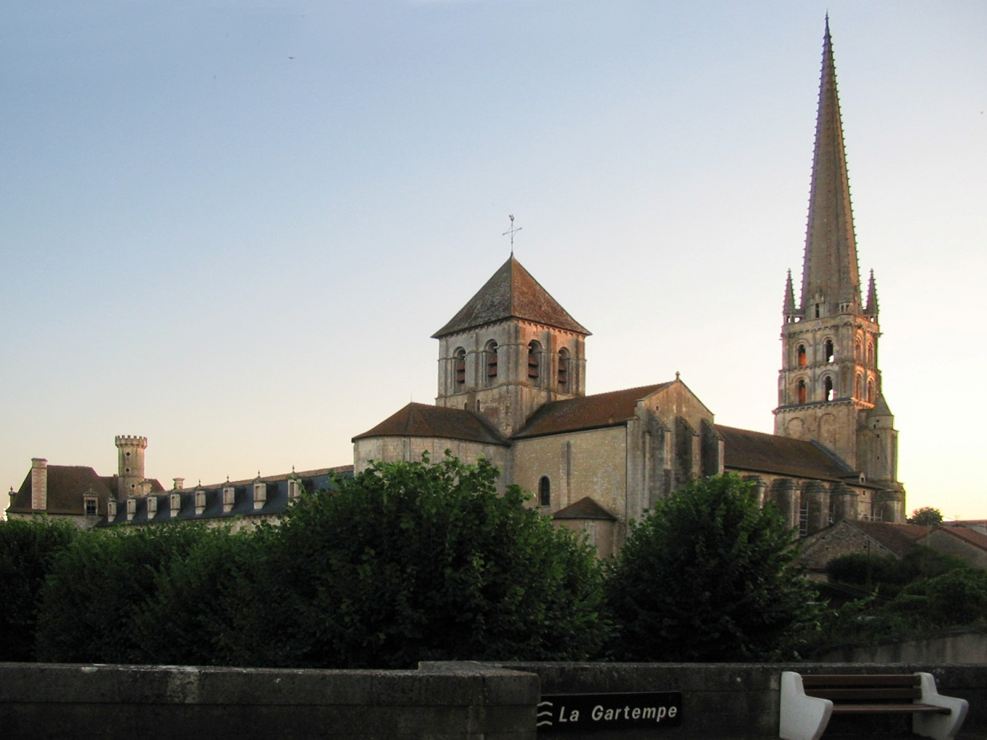
Расцвет романской живописи во Франции пришелся на конец XI — начало XII в. Представление о ней даѐт оформление монастырской церкви в Сен-Савен-сюр-Гартан (конец XI в. — 1115 г.) в Пуату. Все внутренние поверхности этого небольшого здания покрывали фрески, созданные несколькими мастерами.
Сен-Савен-сюр-Гартан (конец XI в. — 1115 г.)

Slide 11
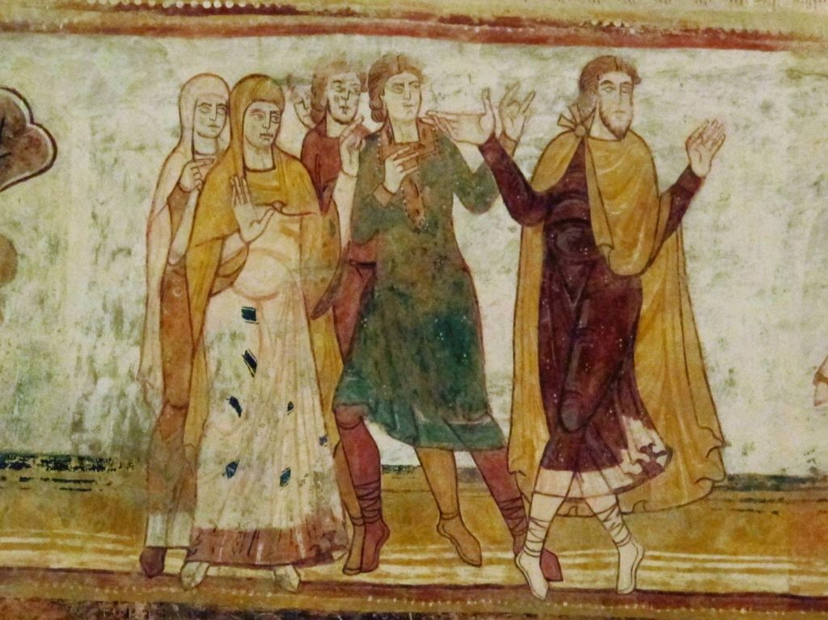
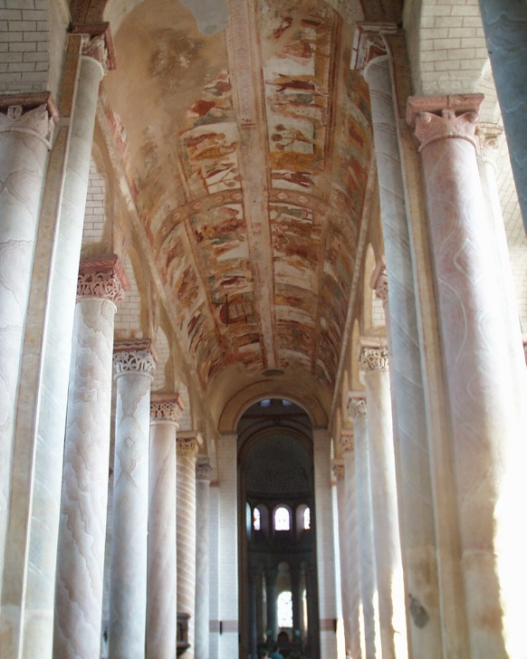
Изображения располагались длинными полосами в два яруса. Сюжеты росписей были необычайно разнообразны. Это сцены из Ветхого и Нового заветов и... эпизоды из басен Эзопа. В росписях церкви воплотились наиболее важные особенности романской живописи: плоскостные изображения, разномасштабные фигуры; иногда ноги и голова персонажей повѐрнуты в противоположные стороны, из-за чего позы кажутся неестественными.
Фрагмент фресковой росписи на сюжет Ветхого Завета
Центральный неф

Slide 12
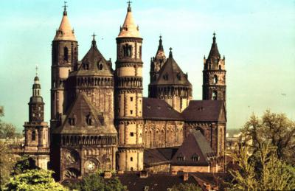
ГЕРМАНИЯ
XI—XII столетия для Германии были временем жестоких междоусобных войн, борьбы императоров с папством. Наиболее полно и ярко романский стиль в Германии воплотился в архитектуре. В XI—XII вв. началось строительство крупных соборов в городах на Рейне — в Вормсе, Шпейере, Майнце. Собор в Вормсе (1181 — 1234 гг.) был похож на неприступную крепость. Его толстые гладкие стены, узкие окна, массивные башни выглядели суровыми и величественными.
Собор в Вормсе. 1181 —1234 гг.

Slide 13
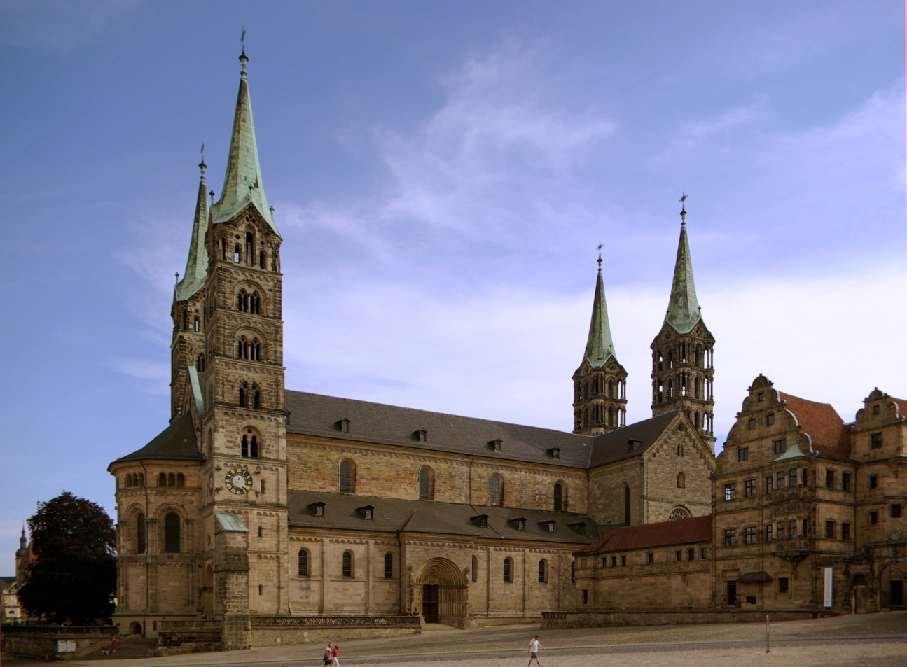
На рубеже XII—XIII столетий в Германии существовал так называемый «переходный стиль», в котором сочетались романские и готические черты.
Например, в соборе в Бамберге (1185 г. — XIII в.) суровость гладкой поверхности стены нарушили декоративные аркады и множество окон; башни стали менее массивными; фасады, покрытые рельефами, потеряли былую строгость.
Собор в Бамберге (1185 г. — XIII в.)

Slide 14
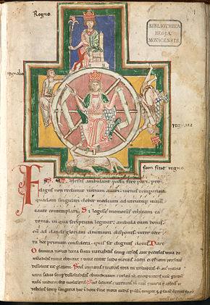
Романская живопись Германии почти не сохранилась. Но то, что дошло до нашего времен и, свиде-тельствует о расцвете этого искусства в романский период. Особенно ярко это проявилось в миниатюре.
Carmina Burana

Slide 15
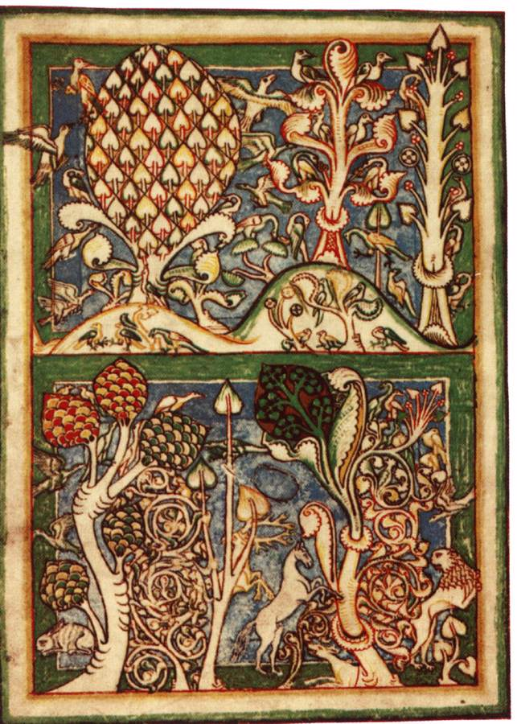
На рубеже XII—XIII вв. в одном из баварских монастырей была создана рукопись Carmina Burana — сборник светских стихотворений, в котором впервые в средневековом западноевропейском искусстве была изображена природа. Сцены, представленные на миниатюрах, окружал орнамент из деревьев с разнообразными зверями и птицами.
Название манускрипта на латыни означает «Песни Бойерна» (средневековый монастырь Beuern, ныне в Бенедиктбойерне, Бавария, где рукопись была найдена в 1803 году).
Carmina Burana

Slide 16
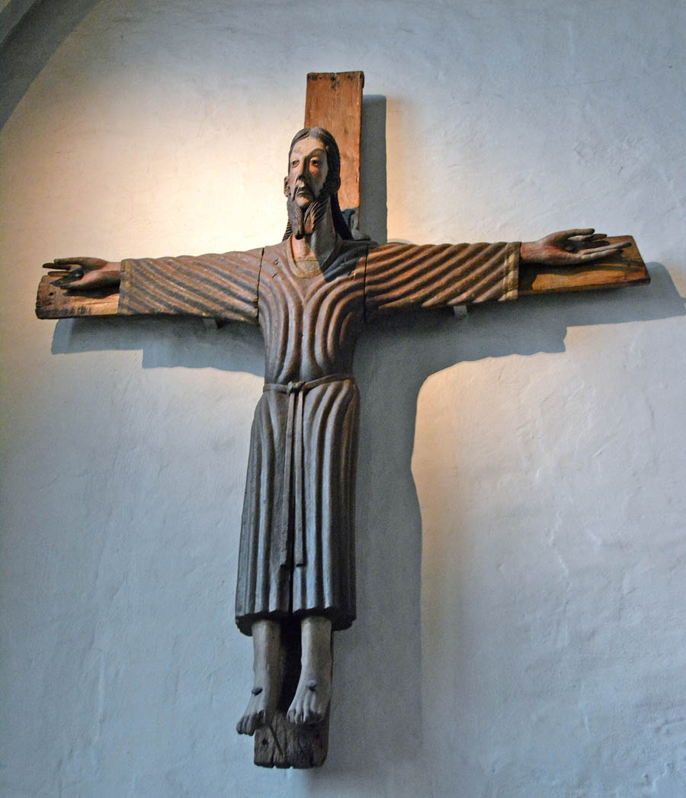
Скульптуру в романский период в Германии размещали, как правило, внутри Деревянные раскрашенные распятия (обычно их вешали в пролѐте арки над алтарѐм), украшения светильников, купелей, надгробий, реликвариев, подставок для чтения книг подчѐркивали отличие мира Божественного, воплощѐнного в Церкви, от окружающего греховного мира. Изображения кажутся отрешѐнными от земного существования, они условны, обобщены. храмов.
“Распятие Имерварда”. Собор в Брауншвейге. Ок. 1160.

Slide 17
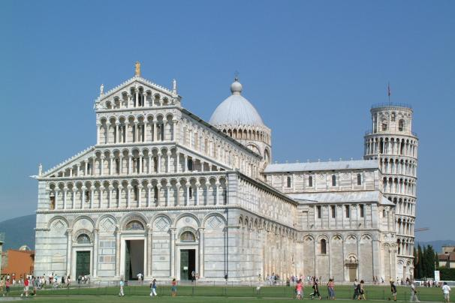
ИТАЛИЯ
Искусство Италии формировалось под влиянием многовековых культурных традиций, которые были неодинаковы в различных областях страны.
К выдающимся произведениям архитектуры Центральной Италии, впитавшей античные традиции, относится знаменитый комплекс в Пизе. Этот прекрасный ансамбль, включавший в себя собор, башню и баптистерий, создавался в течение долгого времени: в XI в. здесь работал архитектор Бускетто, в XII в. — архитектор Райнальдо.
Собор и башня в Пизе. Начало строительства — 1063 г.

Slide 18
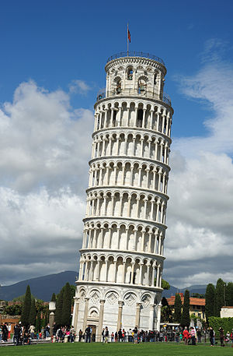
Самой известной частью комплекса является знаменитая Пизанская «падающая» башня. Некоторые исследователи предполагают, что башня наклонилась в результате оседания фундамента в самом начале работ, и тогда было решено сделать еѐ наклонной.
Башня в Пизе. Начало строительства — 1063 г.

Slide 19
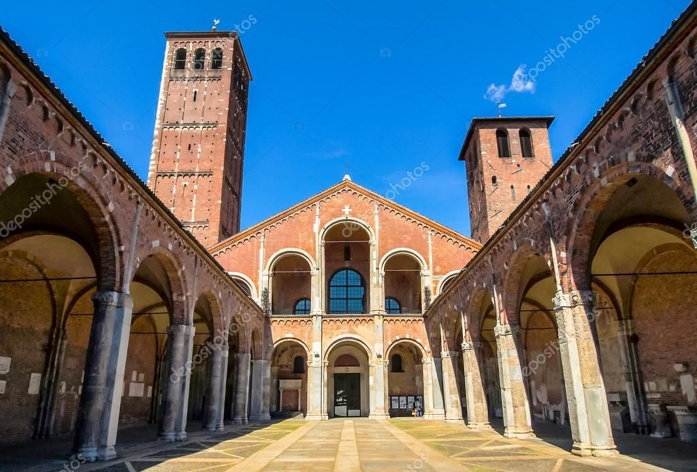
Искусство Ломбардии, расположенной на севере Италии, восприняло формы романского стиля.
Церковь Сант-Амброджо в Милане, которую перестроили в XI—XII вв., и другие дошедшие до нашего времени памятники отличаются нарядным и изящным наружным убранством, в котором широко использовались многоцветные мраморные плиты.
Церковь Сант-Амброджо в Милане

Slide 20
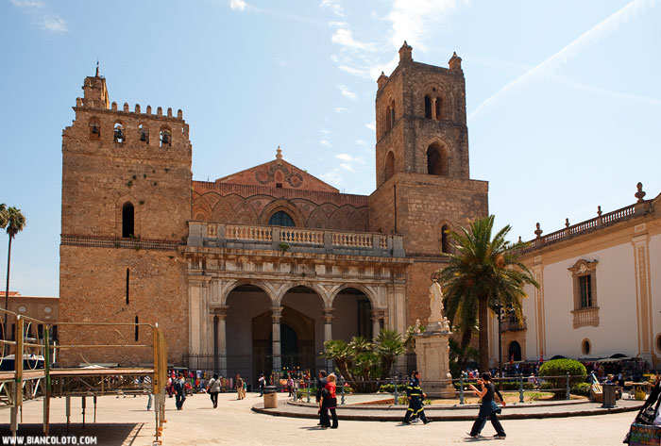
Своеобразный романский стиль сложился в Сицилии. В нѐм чувствуется сильное влияние не только Византии и Востока, но и западной архитектуры. Палатинская капелла (1131 —1143 гг.) в Палермо и собор Санта-Мария Нуова (1174—1189 гг.) в Монреале — типичные памятники сицилийской архитектуры.
Собор Санта-Мария Нуова. 1174—1189 г.

Slide 21
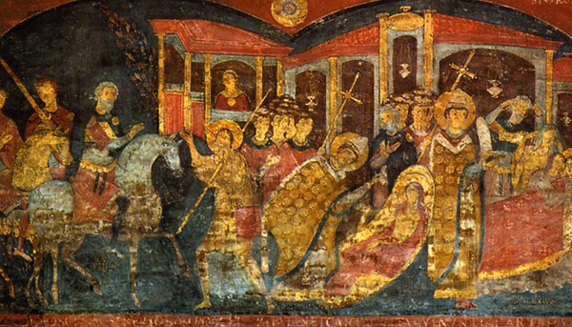
Рим и монастыри Южной Италии во главе с аббатством Монтекассино. Фрески церкви Сан-Клементе (1073—1084 гг.) дают наиболее полное представление о римской живописи, для которой характерны тонкие сочетания цветов, чѐткие композиции. На стенах церкви в росписях представлена легенда о Святом Клементе. Она рассказывает о том, что Святой Клемент за веру был утоплен противниками христианства.
Фрески церкви Сан-Клементе (1073—1084 гг.)

Slide 22
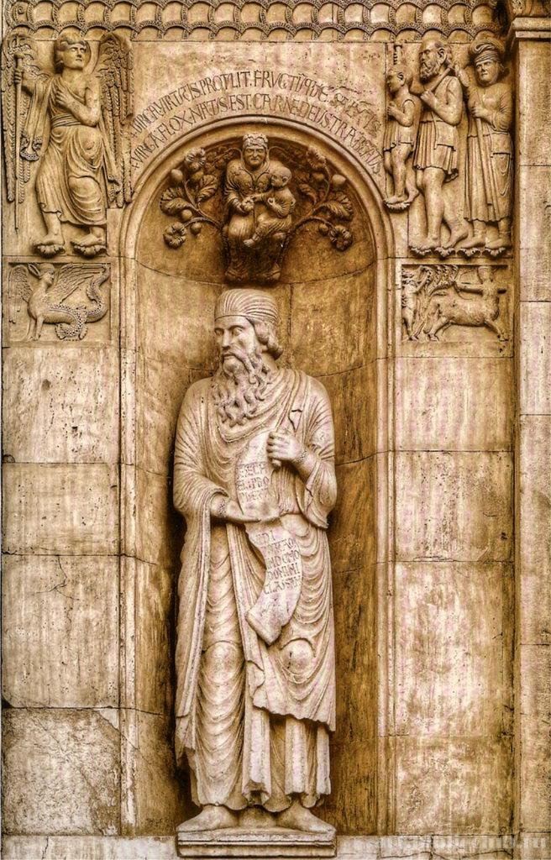
Скульптура Италии романского периода формировалась в основном под влиянием античных традиций. Самые знаменитые произведения романской скульптуры созданы в Северной Италии. Это монументальные рельефы храмов в Милане, Вероне, Павии.
Романский стиль в скульптуре Италии завершился в творчестве Бенедетто Антелами (около 1150 —около 1230). Бенедетто Антелами был автором первой в Италии отдельно стоящей скульптуры —изображения библейских пророков Давида и Иезекииля, — находящейся в соборе города Фиденца. В Италии это первый пример подобной скульптуры.
Бенедетто Антелами «Иезекииль»

Slide 23
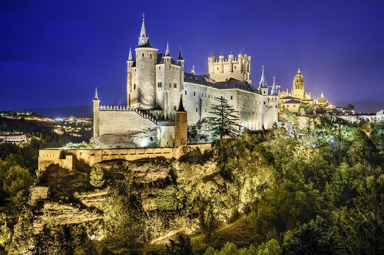
ИСПАНИЯ
Как ни в одной стране Западной Европы, в Испании развернулось строительство замков-крепостей. Настоящей страной замков стало королевство Кастилия (Центральная Испания) — еѐ название произошло от испанского слова «Castillo, что означает «замок». Один из самых ранних замков романского периода — королевский дворец Алькасар — был построен в IX в. в Сеговии. Он сохранился до нашего времени. Дворец стоит на высокой скале, окружѐнной толстыми стенами со множеством башен..
Замок Алькасар. IX в.

Slide 24
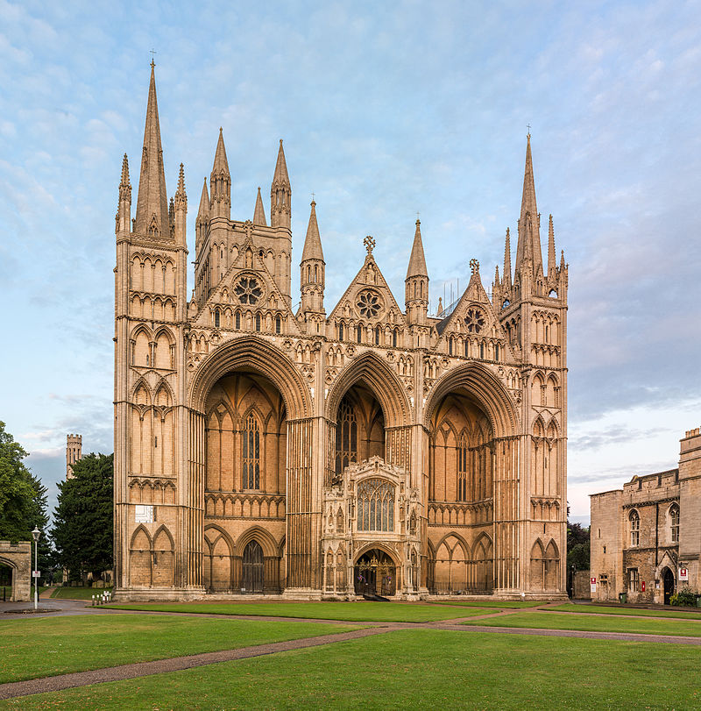
АНГЛИЯ
В первой половине X в. норманны (скандинавские племена) завоевали область на севере Франции, получившую название Нормандия. В 1066 г. они высадились в Англии и разгромили англосаксонское войско в битве при Гастингсе. Нормандский герцог Вильгельм Завоеватель (1035-1087 гг.) стал королѐм Англии. Завоевание Англии норманнами в 1066 г. укрепило еѐ культурные, политические и экономические связи с континентом, что во многом повлияло на формирование романского стиля в этой стране.
Питерборо (конец XII в.)

Slide 25
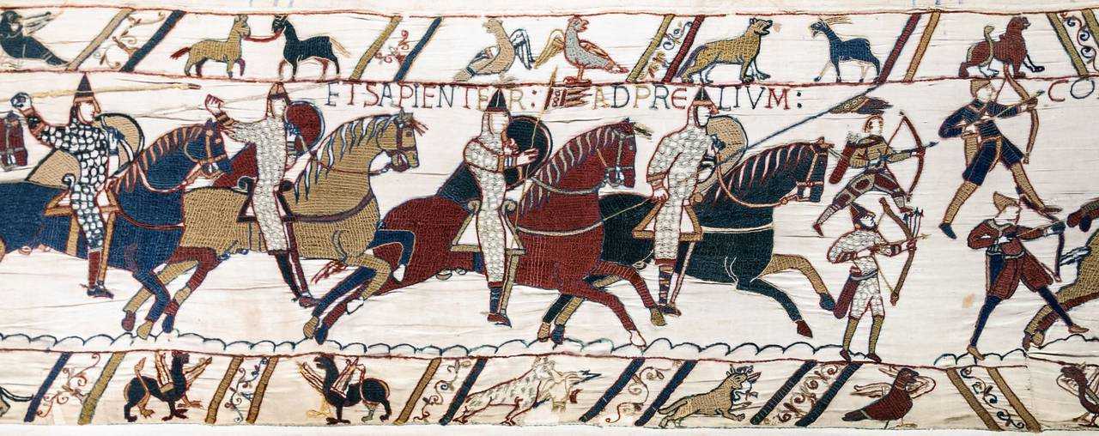
Сохранился необычный памятник изобразительного искусства Англии романского периода — ковѐр из собора в Байѐ (XI в.) в Нормандии. Его ширина — пятьдесят сантиметров, а длина — целых семьдесят метров! На ковре изображено завоевание Англии норманнами. Ковѐр может служить своеобразной энциклопедией жизни XI столетия
Битва при Гастингсе. Ковѐр из Байѐ. Около 1077 г.

